Slide 1
.NETCore入门及IOC容器
系统研发一部 谭鹏

Slide 2
提纲
1
.NETCore简介
2
项目结构
3
IOC、DI介绍
4
发布、linux部署
5

Slide 3
.NETCore简介
.NET Core 是一个跨平台的高性能开源框架，用于生成基于云且连接 Internet
的新式应用程序。.NET Core的源码放在GitHub上，由微软官方和社区共同支持，
优点多多。
跨平台
开源和以社区为中心
内置依赖项注入
高性能模块化 请求管道
多种托管服务器
发布周期更快
Notes:
ASP.NET Core 具有如下优点：
能够在 Windows、macOS 和 Linux 上进行开发和运行。
开放源代码和以社区为中心，促进更健康的.net生态。
内置依赖项注入。
轻型的高性能模块化 HTTP 请求管道。
多种托管服务器：现在不是局限于IIS一种服务器，能够在 IIS、Nginx、Apache、Docker 上进行托管或在自己的进程中进行自托管。
发布周期更快：.NET Framework作为一个整体产品发布，但是Core被分解成多个部分。不在是随框架版本的发布，才能解决之前版本的问题。基于Nuget的包发布，使的问题的修复能够更高效。
其他优点，大家可以在使用中自行摸索。
市场应用：微信支付平台、游戏开发公司

Slide 4
.NETCore发展史
.NET Core 1.0
.NET Core 2.0
.NET Core 2.1
.NET Core 1.1
.NET Core 2.2
.NET Core 1.0:发布于2016-06-27
.NET Core 1.1:发布于2016-11-16
.NET Core 2.0:发布于2017-08-14
.NET Core 2.1:发布于2018-05-30
.NET Core 2.2:目前有三个预览版
Notes:
https://www.microsoft.com/net/download/archives
非官方的Xamarin[‘zæmərɪn]之前已经移植了.NET框架的大部分内容来在Linux系统上运行。
以前的Xamarin和.NET Framework之间是无法共享二进制文件的。
随着.NET标准库和通用基础架构的推出，这两个框架现在成为统一的.NET生态系统的一部分。
.NET Core的一部分努力是创建一个标准化的平台，允许所有.NET实现共享相同的库。

Slide 5
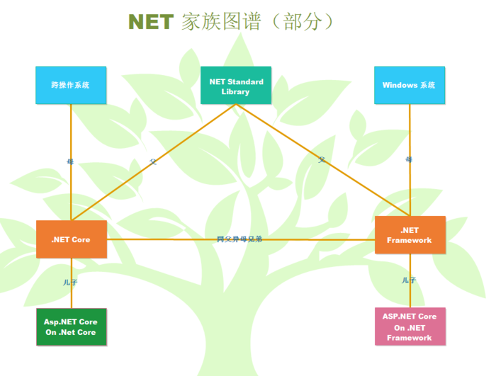
.NET家族
Notes:
.NET Framework：构建Windows应用程序，构建运行在IIS上的Web应用程序
.NET Core：构建跨平台命令行应用程序、ASP.NET Core应用程序、云服务
.NET Standard：创建可以被所有.NET实现(如.NET Core和.NET Framework)所引用的类库
.NET Core & .NET Framework 都是 NET Standard Library 的实现，一种是跨平台，而另一种是Windows下特有的，除实现NET Standard Library外 .NET Core 和 .NET Framework 都有各自特有的实现。.NET Standard Library 是跨操作系统的关键所在，它定义了一组接口，而每个操作系统有各自的实现，.NET Core通过nuget可以动态下载当前操作系统的实现，从而实现跨操作系统（暨跨操作系统共享代码）的类库

Slide 6
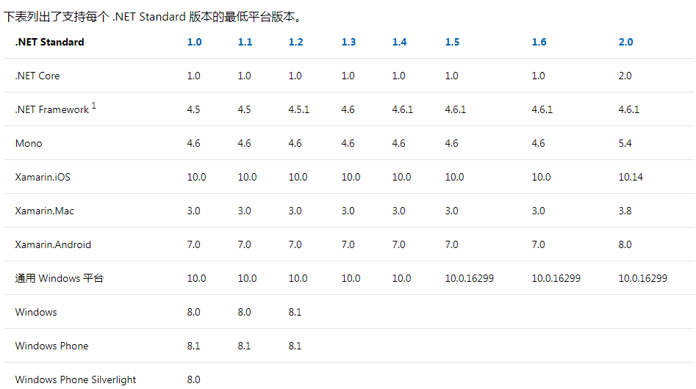
.NET 实现支持
Notes:
.NET Standard 是一套正式的 .NET API 规范，有望在所有 .NET 实现中推出。 推出 .NET Standard 的背后动机是要提高 .NET 生态系统中的一致性。
各种 .NET 实现以特定版本的 .NET Standard 为目标。
每个 .NET 实现版本都会公布它所支持的最高 .NET Standard 版本，这种声明意味着它也支持以前的版本。
例如，.NET Framework 4.6 实现 .NET Standard 1.3。也就是说，它会公开在 .NET Standard 版本 1.0 到 1.3 中定义的所有 API。

Slide 7
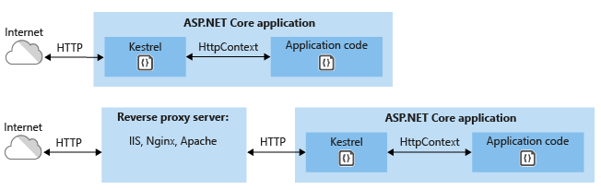
Kestrel
Kestrel 是一个跨平台的适用于 ASP.NET Core 的 Web 服务器。
.NET Core 支持的所有平台和版本均支持 Kestrel。
Kestrel 支持以下功能：
HTTPS
用于启用 WebSocket 的不透明升级
用于获得 Nginx 高性能的 Unix 套接字
Kestrel可以单独使用，也可以结合反向代理服务器一起使用。
Notes:
使用反向代理服务的好处：
它可以限制所承载的应用中的公开的公共外围应用。
它可以提供额外的配置和防护层。
它可以更好地与现有基础结构集成。
它可以简化负载均衡和 SSL 配置。 仅反向代理服务器需要 SSL 证书，并且该服务器可使用普通 HTTP 在内部网络上与应用服务器通信。

Slide 8
项目结构
采用简单的三层架构。
集成log4net、swagger、内存缓存及redis。
数据访问层、业务逻辑层使用扩展方法进行注入。
采用json格式的全新的配置文件。
数据访问使用Dapper。

Slide 9
配置文件
ASP.NET Core 中的应用配置基于配置提供程序建立的键值对。文件配置提供程序包括下边三种。
Json配置
XML配置
INI配置
{
"section0": {
"key0": "value",
"key1": "value"
}
}
<?xml version="1.0" encoding="UTF-8"?>
<configuration>
<section0>
<key0>value</key0>
<key1>value</key1>
</section0>
</configuration>
[section0]
key0=value
key1=value
读取时使用键section0: key0读取key0项的配置，键不区分大小写，分隔符冒号（:）作为分层键。

Slide 10
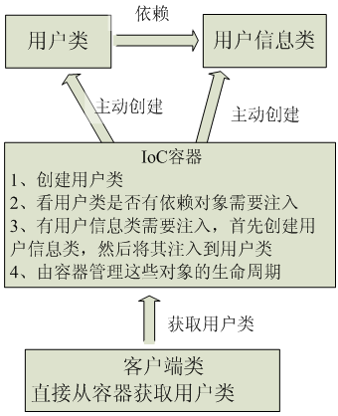
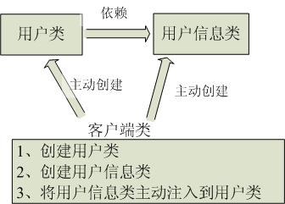
IOC、DI介绍
IOC，即控制反转。说到反转那就有正转。
所谓的正转是说类中依赖其他类时，我们在使用类时，由我们在代码中同步构造依赖类。
而反转说的是依赖类的创建不在由我们手动创建，而是由IOC容器进行提供，然后借助DI的方式注入到主类中。
DI，即依赖注入。常用的依赖注入有三种方式：
构造器、属性、方法。.NET Core只支持构造器注入一种方式。
Notes:
除了可以使用内置的IOC容器外，还可以使用Autofac、StructureMap、Unity进行替代。
https://github.com/aspnet/DependencyInjection

Slide 11
注入对象生命周期
暂时（Transient）
暂时生存期服务是每次请求时创建的。 这种生存期适合轻量级、 无状态的服务。
作用域（Scoped）
作用域生存期服务以每个请求一次的方式创建。
有作用域的对象在一个请求内是相同的。
单例（Singleton）
单一实例生存期服务是在第一次请求时创建的。

Slide 12
发布、linux部署
使用VS发布和我们现在的项目发布方式没有区别。
发布后，需要将生成的用于支持Swagger的xml文件拷贝进去。
将发布的代码上传linux服务器。
在服务器上安装 .NET Core 运行时。
Systemd启动Core应用
systemd 可用于创建服务文件以启动和监视基础 Core 应用。
systemd 是一个 init 系统，可以提供用于启动、停止和管理进程的许多强大的功能。
/etc/systemd/system目录创建服务文件，通过systemctl开启服务后就可以进行访问了。
Notes:
http://10.138.61.157:54321/index.html

Slide 13
参考资料
https://docs.microsoft.com/zh-cn/aspnet/core/?view=aspnetcore-2.1
https://docs.microsoft.com/zh-cn/dotnet/welcome
http://www.cnblogs.com/fancunwei/p/9308953.html
https://blog.csdn.net/sD7O95O/article/details/79251285
Notes:
Core官方文档
.NET官方文档
Linux部署
一个接口多种实现时IOC容器的使用方法

Slide 14
谢谢！

